Slide 1
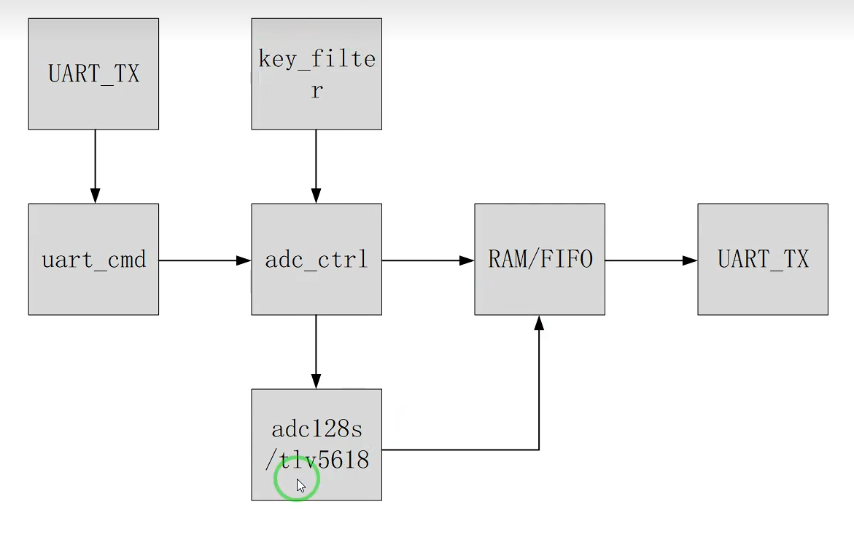
基于片上存储器的adc数据采集存储系统
逻辑框图
需求：串口发送采集指令
Adc进行大量采集存储在ram系统中
按键按下之后进行ram的数据输出
使用fifo保证数据的顺序无错误
输出给串口

Slide 2
模块一：串口发送数据格式、指令
发送的数据格式 ff + a0 + xx + ff
其中 ff a0 为校验数据
xx 为采集数量
ff 为结尾校验数据
Clk
Out_data
Shift_data
rx
Out_done
Cmd_done
设计
根据 done 的数据计数接收了多少次 接收 4次产生一帧数据 32位

Slide 3

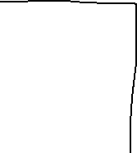
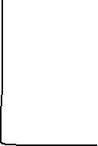

模块二：adc采集 以及检测次数
输入 是1 发送完成信号 2串口数据 3按键
输出 1 采样数量 2 adc 采样值 3 单次采样完成标准
dout
adc128s102
Dout
clk
cs
cs
sclk
sclk
rst
din
din
key0
dout
Sample_all cnt
Adc_out
cmd_done
data
Uart_data
Data_done

Slide 4
模块三：Ram 使用ip 核 生成
存储数量 位256个数据 使用的是ip核是 block memory generator(8.4)
存储的位宽是16位
使用的 simple dual prot ram的简单双端口 解决接收时钟 和发送时钟不一致的问题
开启 primitives output register 会产生一个时钟的输出延时 作用是 分离存储和运算
时钟A使用的是 系统时钟
当adc_change_done 完成后进行 给数据给data 然后进行地址增加 使能 wea和ena
RAM
clka
addrb
adc_change_done
ena
wea
doutb
sample_all_cnt
addr
data
clkb
enb

Slide 5
模块三 使用fifo 解决 ram传输速率与 uart发送速率不一致的问题
使用ip进行建立：首先就是 使用 independent clocks block ram
write width 为16 深度 256 read width 为8 depth 512
开启 almost full flag 和 almost empty flag
开启读写数据计数器
功能：
按下按键进行 写入/不写入的切换
ram中的值进而连接fifo
Wr_clk使用的是系统时钟 rd_clk使用与串口相关
Fifo读取使用的是状态机的方式进行编写
空闲态 检测 fifo中是否有数据 以及串口是否发送完成
读取fifo态 将fifo 读取使能 再此检查fifo 是否有数据 没有就回到空闲态
等待态 ：fifo输出模式会延缓时钟周期才输出
串口发送态：传入数据给 串口 给使能串口信号
等待串口发送完成态：检测到完成 就转到空闲态

Slide 6
din
ram
almost_full
rst
almost_empty
clk
wr_clk
rd_clk
full
key
din
empty
Key_p_flag
Wr_en
wr_rst_busy
Rd_en
rd_rst_busy
rd_data_count
wr_data_count
dout
串口

